Slide 1
NHẬP MÔN TRÍ TUỆ NHÂN TẠO

Slide 2
Thông tin môn học
Giảng viên: Trần Tiến Công
Email: congtt@ptit.edu.vn
Google classroom: lg56yf7

Slide 3
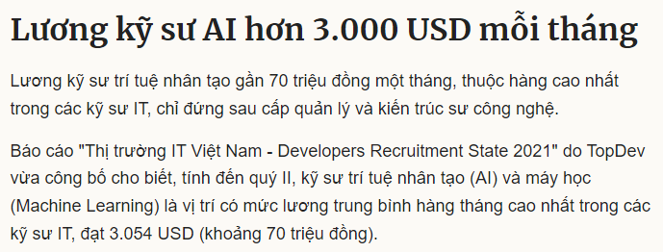
AI có gì hot?
https://vnexpress.net/luong-ky-su-ai-hon-3-000-usd-moi-thang-4290424.html

Slide 4
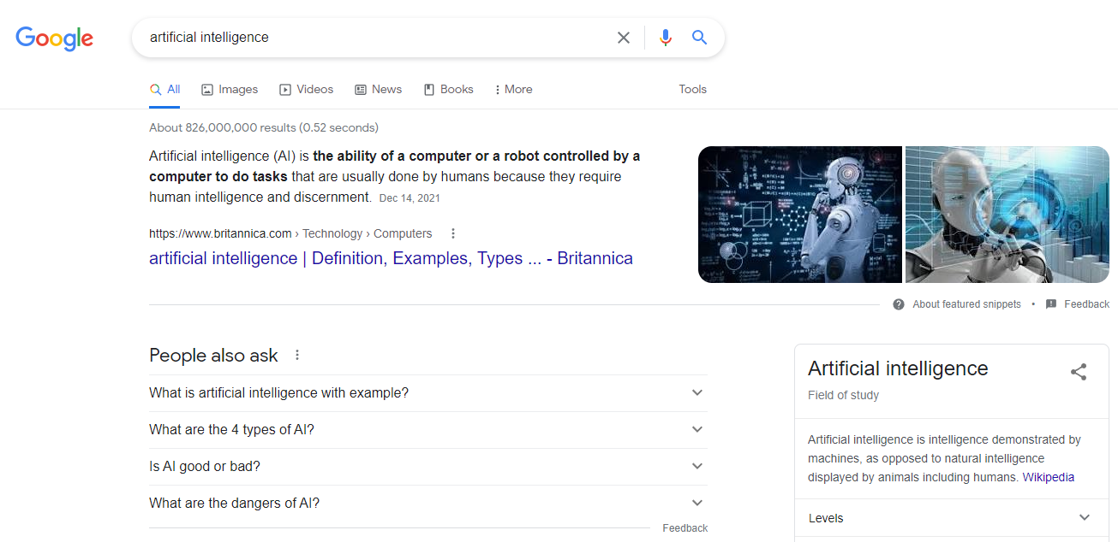
Xếp hạng website

Slide 5
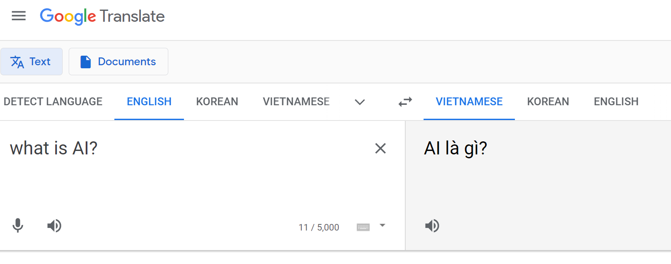
Dịch máy

Slide 6
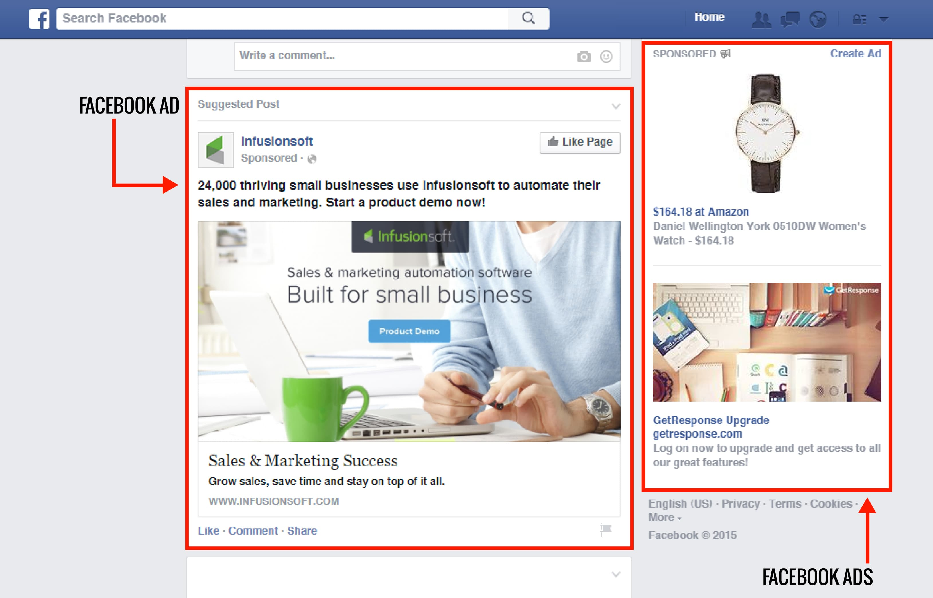
Cá nhân hóa quảng cáo

Slide 7
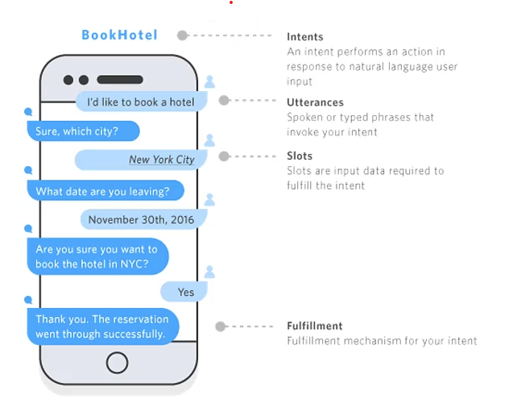
Chatbot

Slide 8
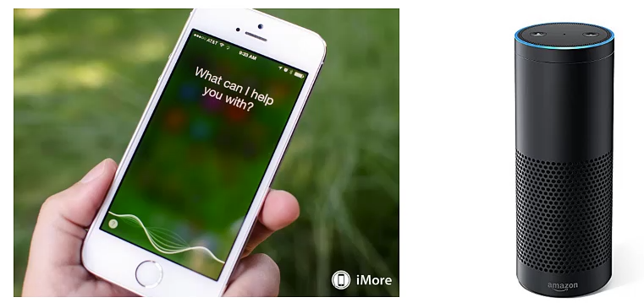
Nhận dạng giọng nói

Slide 9
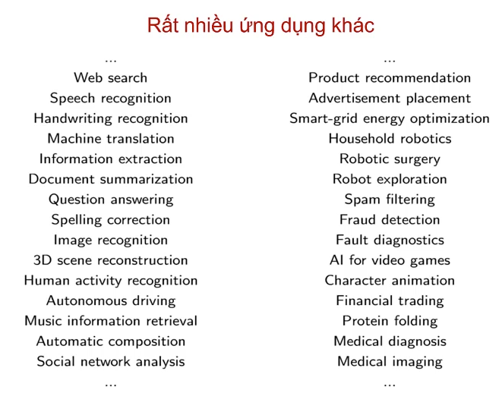

Slide 10
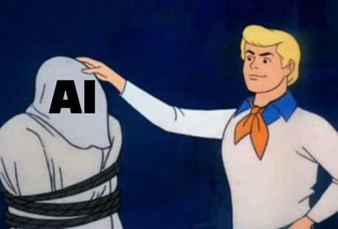
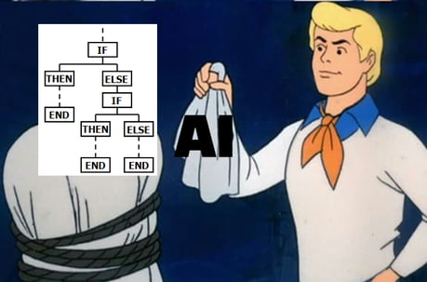
Trí tuệ nhân tạo?

Slide 11
AI là gì?
Giống con người (Human-like): Mô phỏng trí tuệ và hành vi của con người bằng máy móc
Giải các vấn đề toán học (câu đố, trò chơi, định lý)
Suy luận thông thường (nếu có chỗ trống trong bãi đậu xe mà mình đậu vào đó là bất hợp pháp)
Kiến thức chuyên môn: luật sư, y học, chẩn đoán
Hành vi xã hội
Lý giải hợp lý (Rational-like):
Đạt được mục tiêu theo một thước đo hiệu suất (nhận diện mặt người với hiệu năng 99%)
Notes:
Có 2 loại chính

Slide 12
Giới thiệu về AI
AI cho tác vụ cụ thể (Artificial Narrow Intelligence – ANI)
Phát hiện ngã
Theo dõi nhịp thở
Dịch Anh-Việt
Nhận dạng hoạt động người
Theo dõi dây chuyền sản xuất trong nhà máy
Trợ giúp người lái xe
Xe tự hành
AI cho mọi tác vụ (Artificial General Intelligence – AGI)
Có khả năng làm mọi việc như con người
đa năng

Slide 13
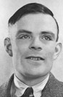
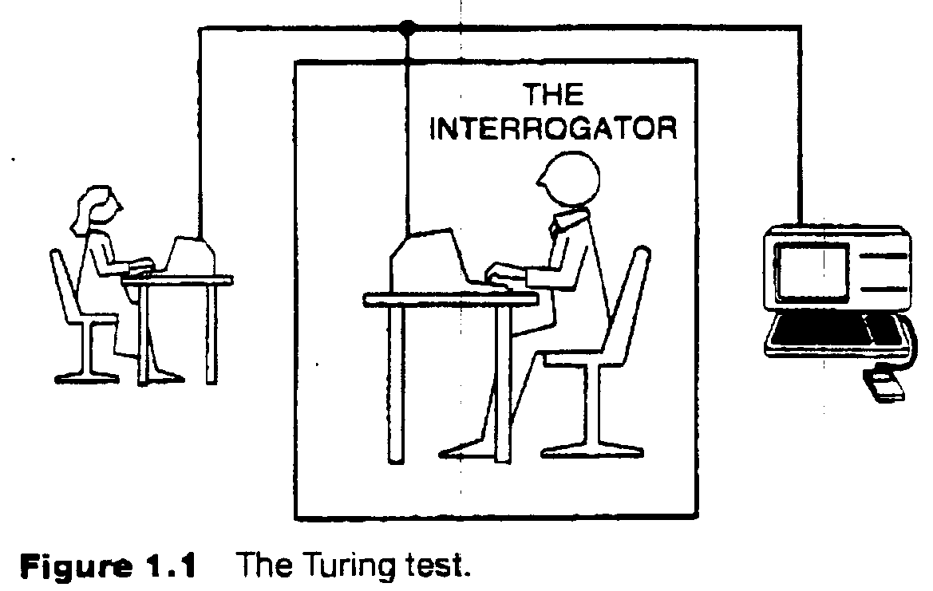
The Turing Test (Khi nào thì AI được coi là thông minh? A. M. Turing, 1950)
Ngôn ngữ tự nhiên
Biểu diễn tri thức
Suy luận tự động
Máy học
Phần cứng (nghe, nhìn)
Notes:
Thử nghiệm được tiến hành trong phòng thẩm vấn do một giám khảo điều hành. Các đối tượng của bài kiểm tra gồm một người và một chương trình máy tính, và cả hai được che đi. Giám khảo có cuộc trò chuyện với cả hai bên và cố gắng xác định đâu là máy và đâu là người, dựa trên chất lượng cuộc trò chuyện của họ.
Turing kết luận rằng nếu giám khảo không thể nêu ra sự khác biệt, máy tính đã thành công trong việc chứng minh trí thông minh của con người. Đó là, nó có thể suy nghĩ.

Slide 14
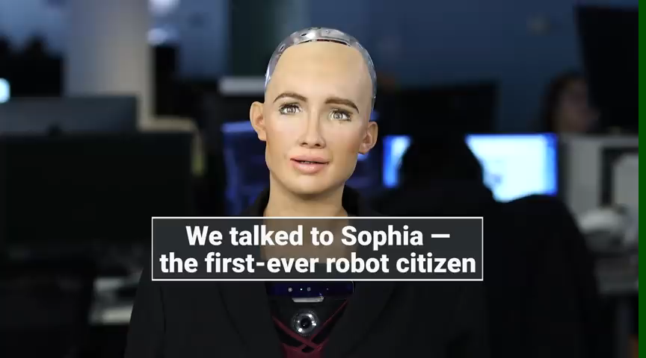
Robot Sophia
Notes:
Ngày 19 tháng 4 năm 2015, Sophia được kích hoạt để hoạt động, Sophia được lấy cảm hứng từ minh tinh người Anh Audrey Hepburn với vẻ đẹp cổ điển bao gồm: làn da trắng sứ, sống mũi thon gọn, gò má cao, nụ cười hấp dẫn và đôi mắt biểu cảm thay đổi màu sắc theo ánh sáng.
Ngày 25 tháng 10 năm 2017, Sophia là Robot đầu tiên được chính phủ Ả Rập Xê Út cấp quyền công dân như con người

Slide 15
Lịch sử AI
McCulloch và Pitts (1943)
Một mạng thần kinh có thể học
Minsky (1951)
Một máy tính dựa trên mạng thần kinh
Khai sinh của “Artificial Intelligence”, 1956
Mười nhà khoa học đứng đầu tổ chức một buổi hội thảo kéo dài 2 tháng tại đại học Darthmouth đặt nền móng cho AI
Cái tên “Artificial Intelligence” cũng lần đầu được đưa vào lịch sử

Slide 16
Một số mốc nổi bật
Chatbot Eliza
Sử dụng xác suất thống kê trong AI
Deep learning (học sâu)
AlphaGo đánh bại Lee Sedol
1956
1966
1980
1988
1997
2012
2015
2016
2018
AI được đưa vào ứng dụng
Deep Blue đánh bại Garry Kasparov
Học sâu chứng tỏ hiệu năng vượt trội
Ô tô tự hành
Hội thảo Dartmouth
Từ “Artificial Intelligence” xuất hiện
Notes:
Ở đây, có một điểm thú vị là những bước tiến của AI rất chậm trong thế kỷ trước, nhưng những năm gần đây, AI liên tục đạt được những bước tiến dài và nổi trội, Chúng ta thấy AI xuất hiện trên báo rất rất nhiều. Để tìm hiểu nguyên nhân, chúng ta cần tìm hiểu sự khác biệt giữa AI cổ điển và AI hiện đại

Slide 17
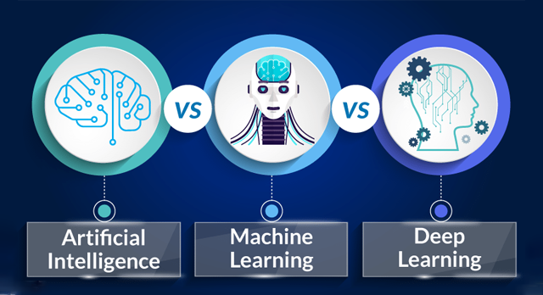
Trí tuệ nhân tạo, học máy, và học sâu

Slide 18
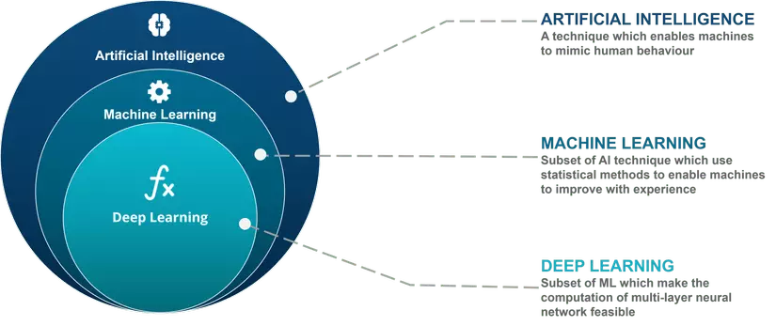
Trí tuệ nhân tạo, học máy, và học sâu

Slide 19
Nội dung môn học
Phần 1: Giải quyết vấn đề bằng tìm kiếm o Tìm kiếm không có thông tin (tìm kiếm mù) o Tìm kiếm có thông tin o Tìm kiếm cục bộ
Phần 2: Biểu diễn tri thức và suy diễn logic o Logic mệnh đề o Logic vị từ cấp 1
 Phần 3: Suy diễn xác suất o Mạng Bayes
 Phần 4: Học máy o Học cây quyết định o Phân loại Bayes đơn giản o Học dựa trên ví dụ
Notes:
4 câu bài cuối kì mỗi câu 1 phần

Slide 20
Thuật toán tìm đường A*
A* (đọc là A sao) là thuật toán AI cổ điển về tìm kiếm trong đồ thị (1968)
sử dụng một "đánh giá heuristic" để xếp loại từng nút theo ước lượng về tuyến đường tốt nhất đi qua nút đó
Vẫn được sử dụng phổ biến hiện nay (Google maps)
Notes:
Hình này chúng ta muốn đi từ điểm đỏ đến điểm xanh, có chướng ngại vật ở giữa

Slide 21
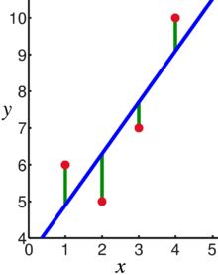
Thuật toán hồi quy tuyến tính
Hồi quy tuyến tính là một phương pháp phân tích quan hệ giữa biến phụ thuộc Y với một hay nhiều biến độc lập X
Mô hình hóa sử dụng hàm tuyến tính (bậc 1)
Các tham số của mô hình (hay hàm số) được ước lượng từ dữ liệu
https://en.wikipedia.org/wiki/Linear_regression
Notes:
Hình này ước lượng đường thẳng qua tất cả các điểm dữ liệu với sai số ít nhất. Ví dụ: chiều cao cân nặng. Dùng để dự đoán khi có dữ liệu một chiều. Hồi quy tuyến tính hiện nay vẫn được sử dụng rất rất nhiều trong phân tích, báo cáo thực tế của nhiều lĩnh vực như ngân hàng, kinh tế. Sau 2 thuật toán này, các em cũng thấy sự khác biệt giữa AI cổ điển và học máy. Học máy cần có dữ liệu để hoạt động…. Học máy đại diện cho AI thế hệ mới. Giờ chúng ta sẽ đến với một ví dụ về học sâu.

Slide 22

DeepFake
https://youtu.be/gLoI9hAX9dw
Notes:
Nhét chữ vào mồm người khác

Slide 23
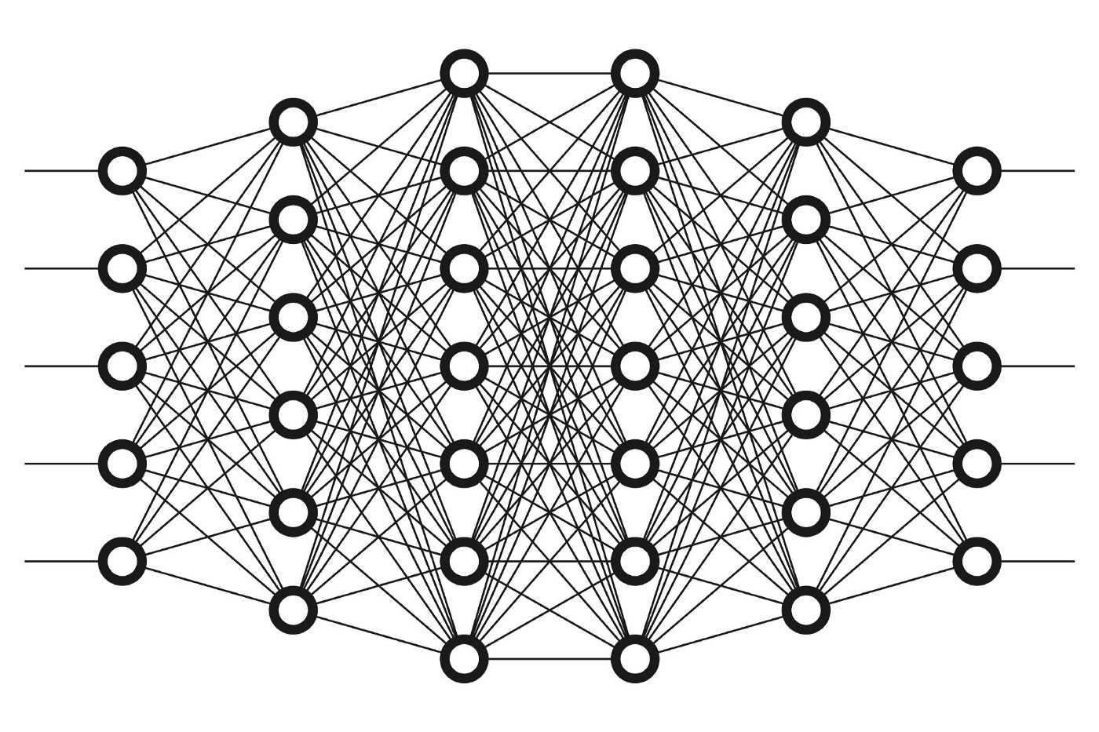
Học sâu
Học sâu đạt được sức mạnh và tính linh hoạt tuyệt vời bằng cách học một hệ thống phân cấp các khái niệm lồng nhau
mỗi lớp đều đưa ra một khái niệm trừu tượng
các khái niệm trừu tượng được tính theo khái niệm ít trừu tượng hơn
https://www.youtube.com/watch?v=aircAruvnKk
Notes:
Hình này là một mạng nơ ron nhân tạo

Slide 24
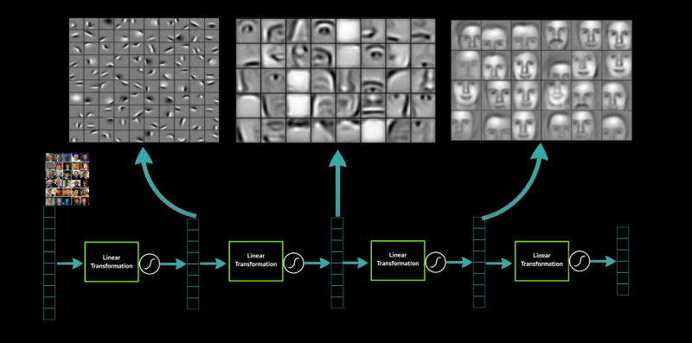
Ví dụ
Notes:
Các khái niệm trừu tương: mặt người, ít trừu tượng hơn là mũi, mắt, ít hơn nữa là đường nét góc cạnh. Nhiều đường nét sẽ tổng hợp lại thành bộ phận và nhiều bộ phận thì tổng hợp thành mặt người

Slide 25
Nguyên nhân cho sự bùng nổ của học sâu
Tính toán giá rẻ
GPU vượt trội không chỉ trong các trò chơi cao cấp mà còn cực kỳ mạnh mẽ trong tính toán toán học cần thiết cho việc học sâu
Dữ liệu lớn (Big Data)
Riêng Facebook tạo ra 4 petabyte dữ liệu mỗi ngày, dữ liệu này chủ yếu là ảnh và video, tin nhắn, bình luận, v.v.
Công nghệ mới về rút gọn tốc độ tính toán
Các nghiên cứu mới đưa ra các phương pháp tính toán vượt trội

Slide 26
4 tỷ thiết bị
60 tỷ đô
38%
Nhận diện giọng nói bằng AI
Nhảy vọt từ 1.4 tỷ đô
Số người sẽ mất việc vì AI (2030)
https://techjury.net/blog/ai-statistics/
Notes:
Số liệu năm 2022

Slide 27
$15.7 trillion
20% tổng GDP toàn thế giới

Slide 28
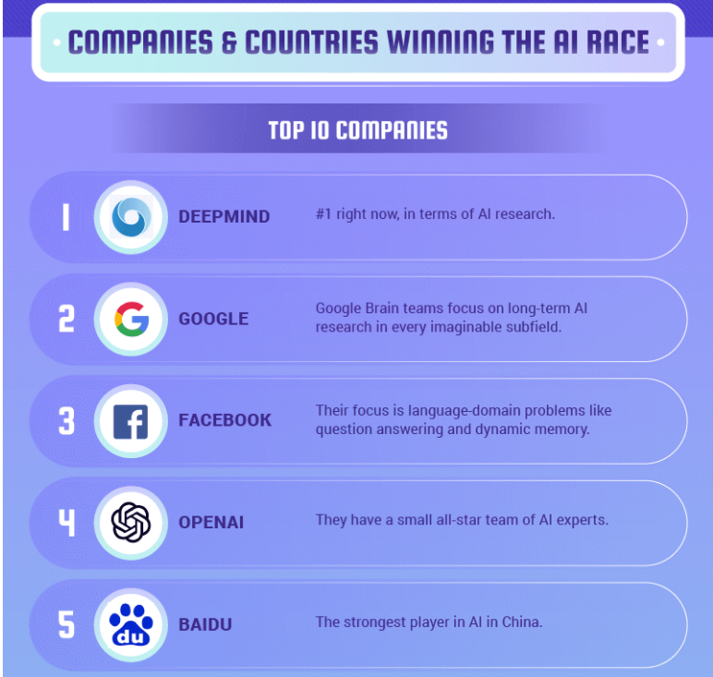

Slide 29
Các kiến thức cơ bản để trở thành kỹ sư AI
Toán cơ bản:
Đại số, giải tích, toán rời rạc
Xác suất thống kê
Ngôn ngữ lập trình

Slide 30
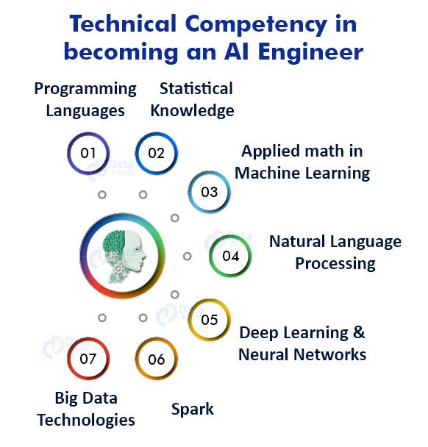
Làm thế nào để trở thành kỹ sư AI ?

Slide 31
Tóm tắt
AI
Thời đại bùng nổ của AI với rất nhiều ứng dụng trên tất cả các lĩnh vực của cuộc sống
Học máy
AI với khả năng học dựa trên dữ liệu
Học sâu
AI với khả năng học dựa trên dữ liệu lớn theo mô hình mạng nơ ron nhân tạo
Mức lương
Cao nhất trong các ngành kỹ sư
Cơ hội
Thị trường tăng trưởng mạnh và có nhiều nhu cầu tuyển dụng tại cả Việt Nam và nước ngoài
Kiến thức
Toán, xác suất thống kê, và lập trình

Slide 32
CREDITS
Presentation template by SlidesCarnival
Bài giảng Trí tuệ nhân tạo, PGS.TS. Ngô Xuân Bách
https://techjury.net/blog/ai-statistics/

Slide 33

THANKS!
Trình bày:
PGS.TS. Phạm Văn Cường
TS. Trần Tiến Công

